Slide 1
КОТЕНКОВСКИЕ ЧТЕНИЯ
АВТОРСКОЕ
СТИХОТВОРЕНИЕ
«МОЁ СЕЛО»
ЯРОВАЯ АЛИСА

Slide 2
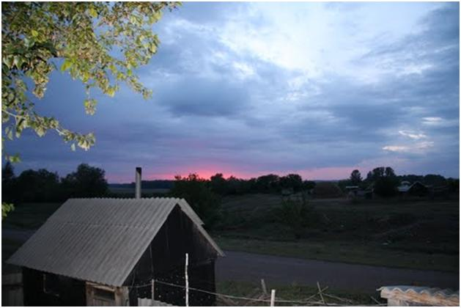
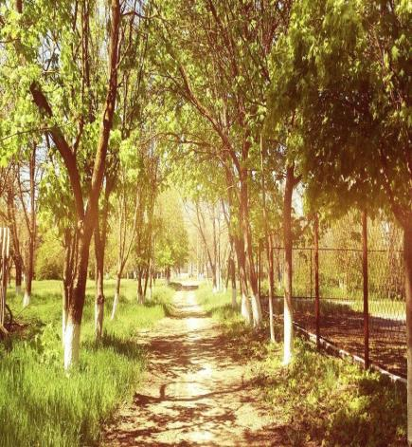
СЕЛО МОЁ ЕКАТЕРИНОВКА

Slide 3
СЕЛО МОЁ ЕКАТЕРИНОВКА

Slide 4
СЕЛО МОЁ ЕКАТЕРИНОВКА

